Slide 1


Fakültə-İnformasiya texnologiyaları və İdarəetmə İxtisas-İnformasiya texnologiyaları Qrup-№ 685.18 Tələbə-İbrahimova Aytac, Səlimova Aytən Müəllimə-Abbasova Vəsilə, Camalova Jalə
Mövzu-Kiber təhlükəsizlik

Slide 2

-Kiber hücum nədir?
-Kiber təhlükəsizlik nədir?

Slide 3


Kiber hücum
Kiberhücum, kompüter məlumat sistemlərini, infrastrukturları, kompüter şəbəkələrini və ya fərdi kompüter cihazlarını hədəf alan hər hansı bir hücum manevridir. Kiberhücum həssas bir sistemi hackləməklə müəyyən edilmiş hədəfi oğurlaya, dəyişdirə və ya məhv edə bilər.
1980-ci illərin sonlarından bəri informasiya texnologiyalarındakı yeniliklər kiber cinayətlərin inkişaf etməsində yardımı olub.

Slide 4

Ən çox yayılmış kiber hücum növləri:
1.Xidmətdən imtina (DoS-denial of service) və yayımlanan xidmətdən imtina (DDoS-distributed denial of service) hücumları
2. Man-in-the-Middle (MitM) hücumu
3. Fişinq və nizə hücumları
4. Saytlararası skriptləmə (XSS) hücumu

Slide 5


Xidmətdən imtina (DoS-denial of service) və yayımlanan xidmətdən imtina (DDoS-distributed denial of service) hücumları
DoS (Xidmətdən imtina) hücumu, hakerlər tərəfindən müəyyən bir veb sayt, server və ya onlayn xidməti məhdudlaşdırmaq və ya tamamilə ləğv etmək üçün edilən bir hücumdur.DDoS hücumlarında çox sayda kompüter sistemi və ya obyektlərin İnternet cihazları kimi əlaqəli qurğular hücum trafikinin mənbəyi kimi istifadə olunur.

Slide 6
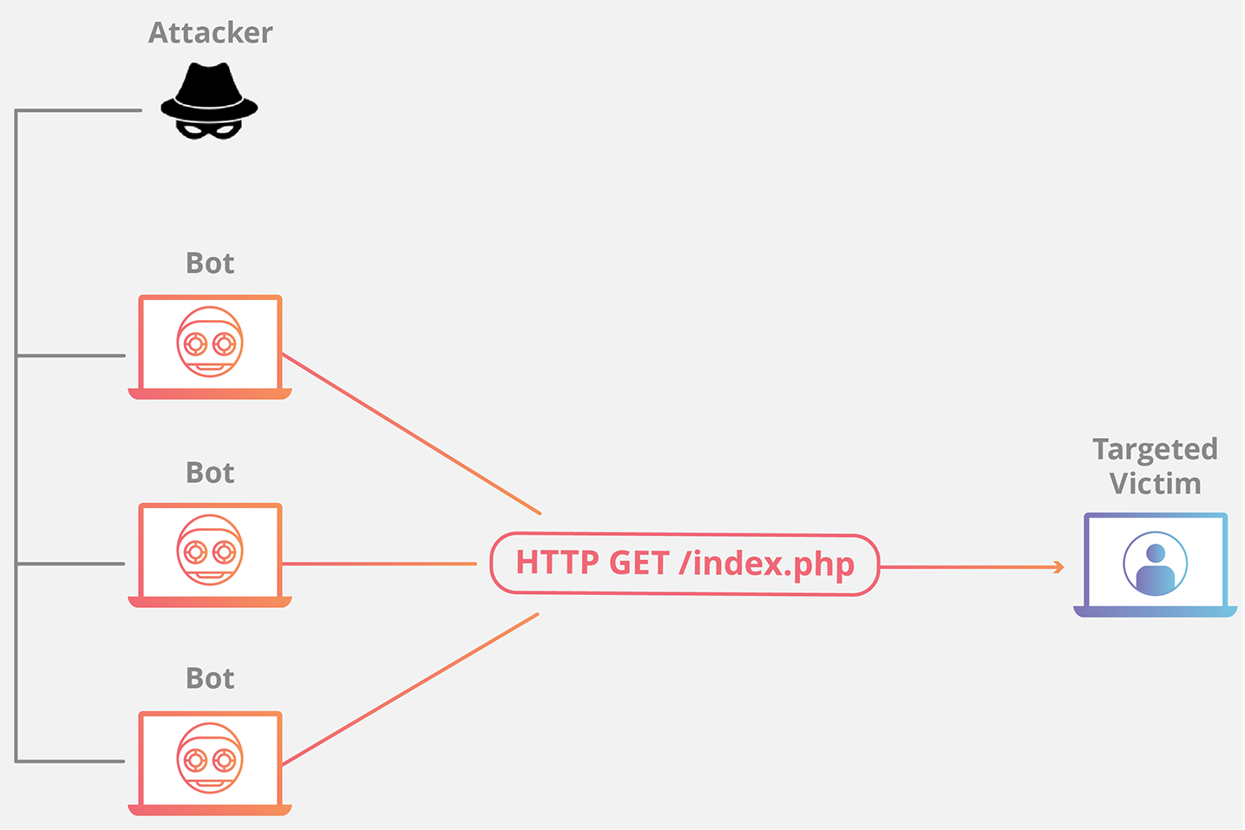

Slide 7
Man-in-the-Middle (MitM) hücumu
Bir hacker bir müştəri və bir server əlaqələri arasında özünü qoyduğu zaman MitM hücumu baş verir. növu:
Sessiya qaçırma
Bu tip MitM hücumunda təcavüzkar etibarlı bir müştəri və şəbəkə serveri arasında bir seansı qaçırır.

Slide 8

Hücum bu cür baş verə bilər:
1. Bir müştəri bir serverə bağlanır.
2. Təcavüzkarın kompüteri
müştərinin nəzarətini qazanır.
3. Təcavüzkarın kompüteri müştərini
serverdən ayırır.
4. Təcavüzkarın kompüteri müştərinin IP ünvanını öz IP ünvanı ilə əvəz edir və müştərinin ardıcıllıq nömrələrini korlayır.
5. Təcavüzkarın kompüteri server ilə dialoqa davam edir və server hələ də müştəri ilə ünsiyyət qurduğuna inanır.

Slide 9
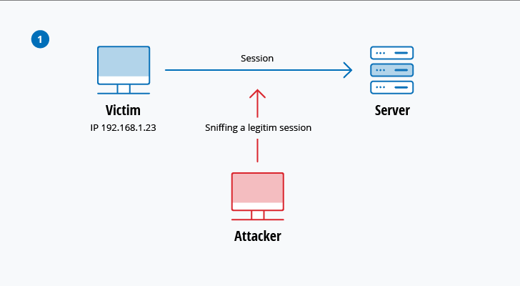
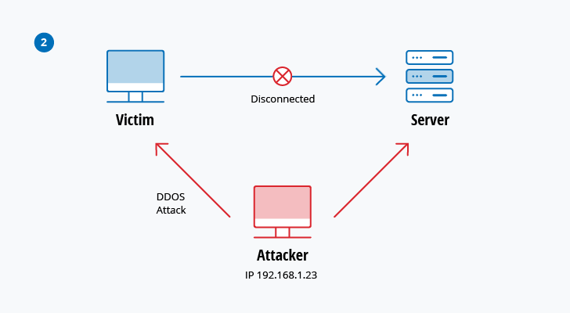

Slide 10

Fişinq və nizə hücumları
Fişinq hücumu, şəxsi məlumatları əldə etmək və ya istifadəçilərə bir şey etmək üçün təsir etmə məqsədi ilə etibarlı mənbələrdən görünən e-poçtların göndərilməsi təcrübəsidir.
Bir xakerin nizə fişinq hücumu edə biləcəyinin ən sadə yollarından biri e-poçtun fırıldaqçılığıdır ki, bu da e-poçtun "From" bölməsindəki məlumatlar saxtalaşdırıldığından, tanıdığınız bir adamdan(rəhbərliyiniz və ya ortaq şirkətiniz) gələn kimi görünməsini təmin. edir
Sosial mühəndislik və texniki hiylələri birləşdirir. Bu, kompüterinizə zərərli proqram yükləyən bir e-poçta əlavə ola bilər. Nizə fişinqi, fişinq fəaliyyətinin çox məqsədli növüdür.
Fırıldaqçılar öz hekayələrinə etibarlılıq əlavə etmək üçün istifadə etdikləri başqa bir üsul veb saytı klonlaşdırmaqdır
Təcavüzkarlar hədəflər üzərində araşdırma aparmaq və şəxsi və əlaqəli mesajlar yaratmaq üçün vaxt ayırırlar. Buna görə nizə fişinqini müəyyənləşdirmək çox çətindir və ona qarşı qorunmaq daha da çətin ola bilər.
Onlar şəxsən müəyyənləşdirilən məlumatları (PII) və ya giriş məlumatlarını daxil etmək üçün sizi aldatmaq üçün qanuni saytları kopyalayırlar.

Slide 11
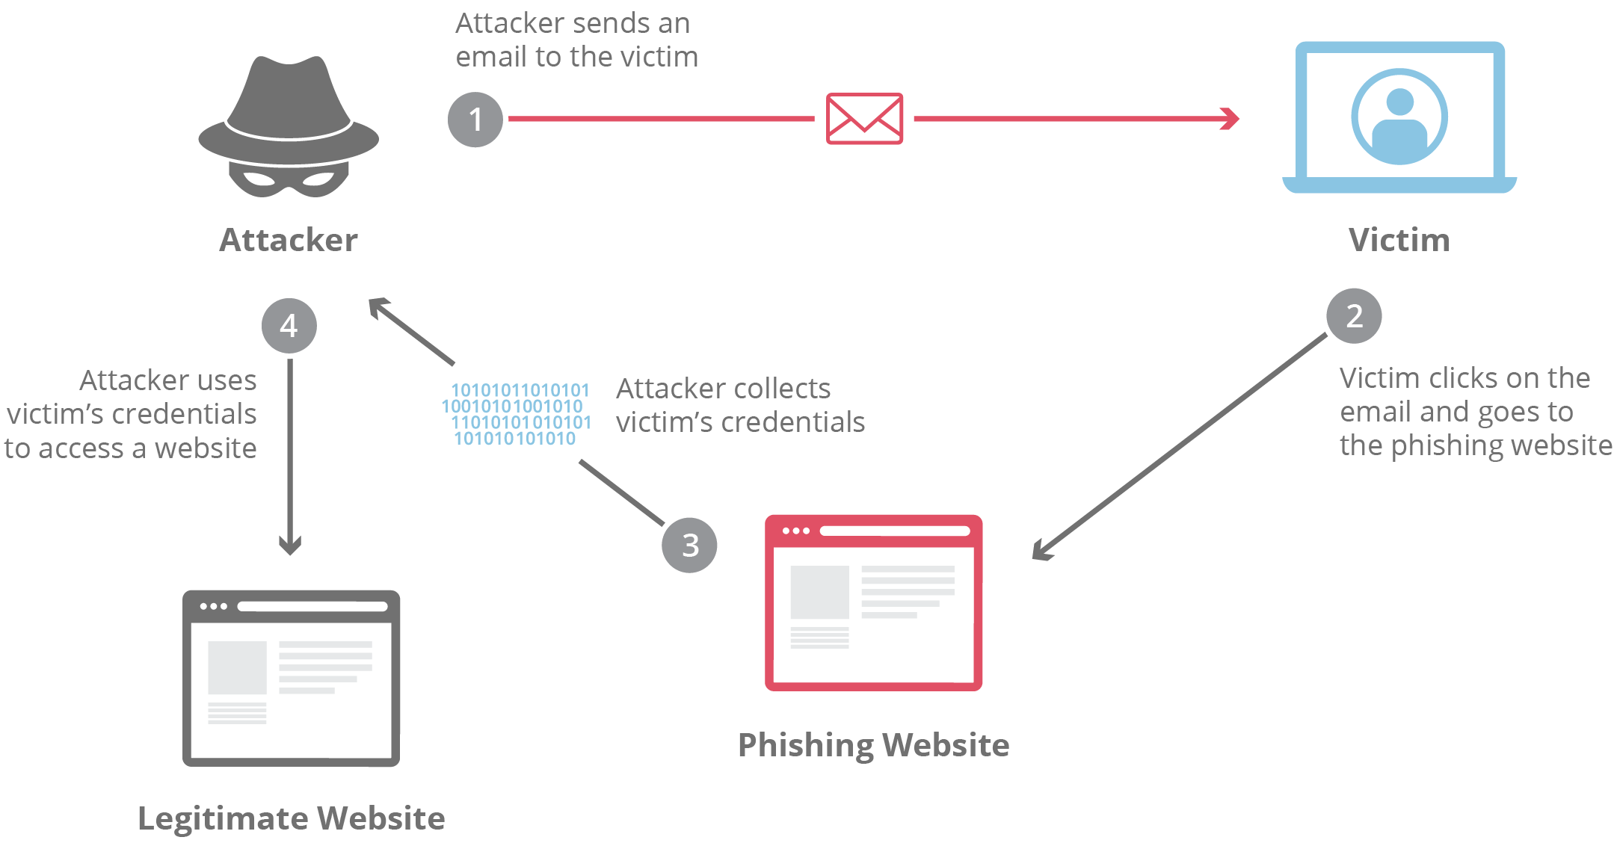
Təcavüzkar qurbana email göndərir
qurban
Təcavüzkar
Təcavüzkar qurbanın kimlik məlumatlarını toplayır
Təcavüzkar veb sayta daxil olmaq üçün qurbanın kimliyindən istifadə edir
Qurban emailə daxil olur və vebsayt fişinq hacklənir
Qanuni veb sayt

Slide 12



Saytlararası skriptləmə (XSS) hücumu
XSS hücumları qurbanın veb brauzerində və ya yazıla bilən tətbiqində skriptləri işə salmaq üçün üçüncü tərəf veb mənbələrindən istifadə edir. Xüsusilə, təcavüzkar bir veb saytın verilənlər bazasına zərərli JavaScript ilə bir yük doldurur. Qurban veb saytdan bir səhifə istədikdə, veb sayt, təcavüzkarın yüklədiyi yükü HTML orqanının bir hissəsi kimi zərərli skriptini icra edən qurğunun brauzerinə ötürür.

Slide 13
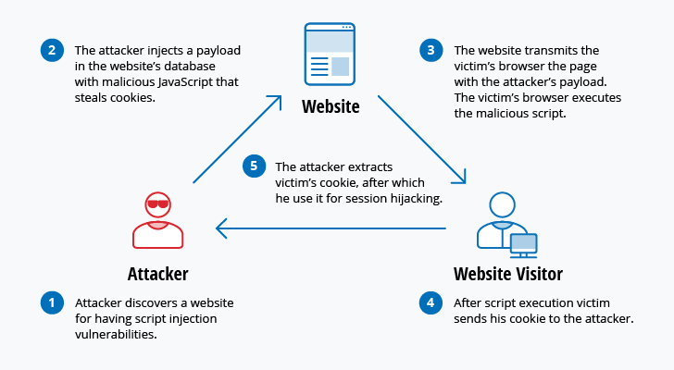
təcavüzkar bir veb saytın verilənlər bazasına zərərli JavaScript ilə bir yük doldurur
Qurban veb saytdan bir səhifə istədikdə veb sayt təcavüzkarın yüklədiyi yükü zərərli skriptini icra edən qurğunun brauzerinə ötürür.
Təcavüzkar qurbanın cookunu çıxarır və onu istifadə edir
Script icra olunduqdan sonra qurban xəbərsizcə cooklarını hücumkara göndərir
Təcavüzkar script enjeksion zəiflikli bir sayt kəşf edir

Slide 14


Kiber təhlükəsizlik
Kompüter təhlükəsizliyi, kompüter istifadə etdiyiniz zaman ortaya çıxa biləcək risklərin idarə edilməsi ilə maraqlanan kompüter elmi sahəsidir. Çox təəssüf ki kompüterlərin məlumatsız və diqqətsiz istifadəsi maddi və mənəvi zərərlərlə nəticələnir. Bu zərərlərdən qaçmaq üçün bəzi təməl mövzuları bilmək və bəzi təhlükəsizlik tədbirlərini almaq lazımdır.

Slide 15

Bəs kompüterimizi kiber hücumlardan necə qoruya bilərik?

Slide 16

1. Kompüterinizi aktual saxlayın
2. Təhlükəsiz proqramlar seçin
3. Virusdan qorunma proqramı istifadə edin
4. Təhlükəsizlik Divarı istifadə edin
5. Etibar etmədiyiniz internet saytlarına diqqət edin

Slide 17

Viruslar
Worm
Stuxnet
Trojan

Slide 18
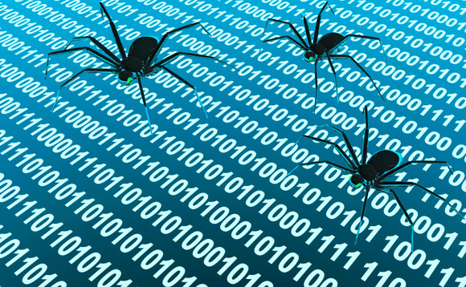
Worm
Kompüter qurdu, nüsxələrini kompüterdən kompüterə yayan bir zərərli proqram növüdür.
Kompüter qurdları necə işləyir?
Qurdlar proqram zəifliyi ilə ötürülə bilər. Və ya kompüter qurdları spam e-poçtlarına və ya təcili mesajlara (IM) əlavə ola bilər.

Slide 19
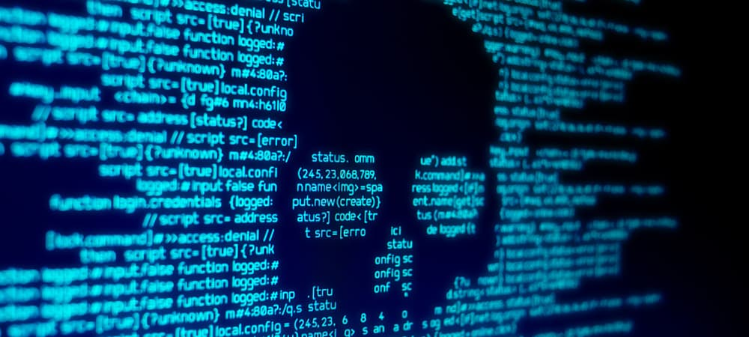
Stuxnet
Ən məşhur kompüter qurdudur.
2010-cu ilin iyul ayında kiber silah kimi istifadə edilən ilk kompüter qurdu
Geniş araşdırmalar, qurdun bir nüvə silahı istehsalını təxirə salmaq məqsədi ilə, bir İran elektrik stansiyasına hücum üçün istifadə edildiyi qənaətinə gətirdi
Hücum nəticədə uğursuz olsa da, bu kompüter qurdu bu gün də təhdid mənzərəsindədir.

Slide 20

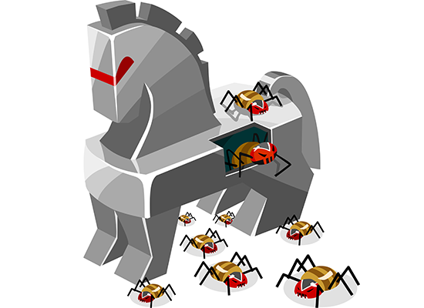
Trojan
Lakin haqqında danışacağımız at həqiqi bir at deyil, kompüter sisteminizə daxil olmaq üçün hazırlanmış zərərli bir proqramdır . Trojan At şəxsi və maliyyə təhlükəsizliyiniz üçün ümumi bir təhdiddir .
Troya atı — müharibədə qalib gəlmək və Troya şəhərinə daxil olmaq üçün yunanlar tərəfindən istifadə edilmiş böyük taxta at idi.

Slide 21

Ransomware
(bu zərərli proqramlar ən təhlükəlidir, çünki şifrəni açmaq üçün bir fidyə tələb etmək üçün bütün fayllarınızı şifrələyə bilər );
Kiçik ölçülü "Trojan Horse" tətbiqetməsində bu növ zərərli proqramlar ola bilər:
Qurdlar
(yayılma yolları olaraq e-poçt və fayl köçürmələrindən istifadə edərək bütün şəbəkəyə yayılacaq murdar viruslar);
Botnet virusları
(bunlar sizin və digər kompüterlərinizdə hədəf şirkətlərdə, hökumət qurumlarında, sosial şəbəkələrdə, banklarda, hərbi şəbəkələrdə kiber-cinayətkar fəaliyyət göstərmək üçün quraşdırılmışdır );
Adware
(nisbətən zərərsiz, lakin masaüstünüzde popup kimi reklamları göstərən, onları basdığınıza və tıklamalarınızdan pul qazanan çox əsəbi proqramlara);

Slide 22

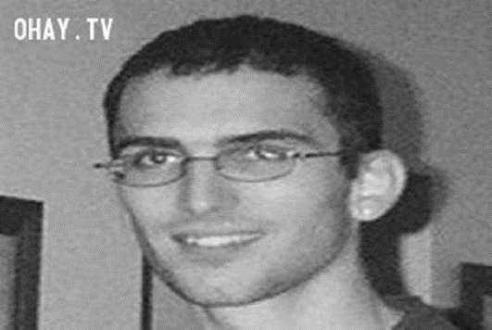
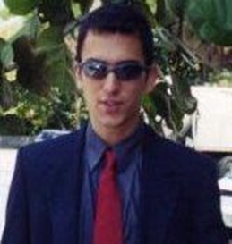
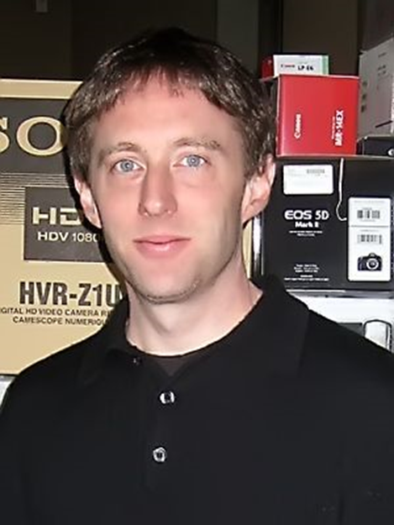
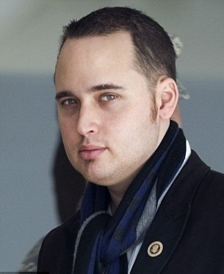
Kibercinayətkarlar
Jonathan Joseph Jameskod( kod adı- C0mrade)
Kevin Mitnick(kod adı-Kondor)
Kevin Lee Poulsen (kod adı-Dark Dante)
Adrian Lamo

Slide 23
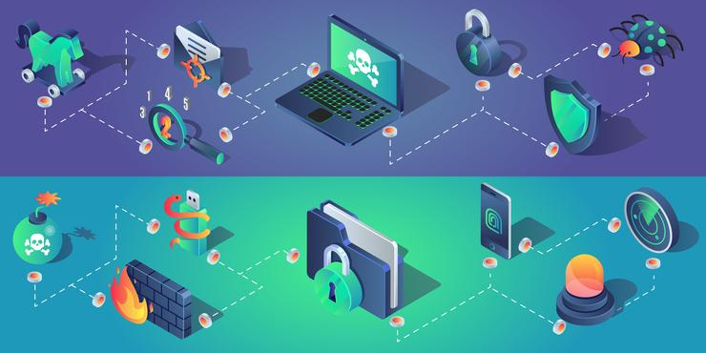
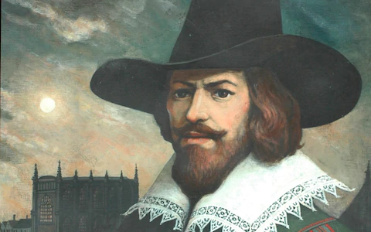
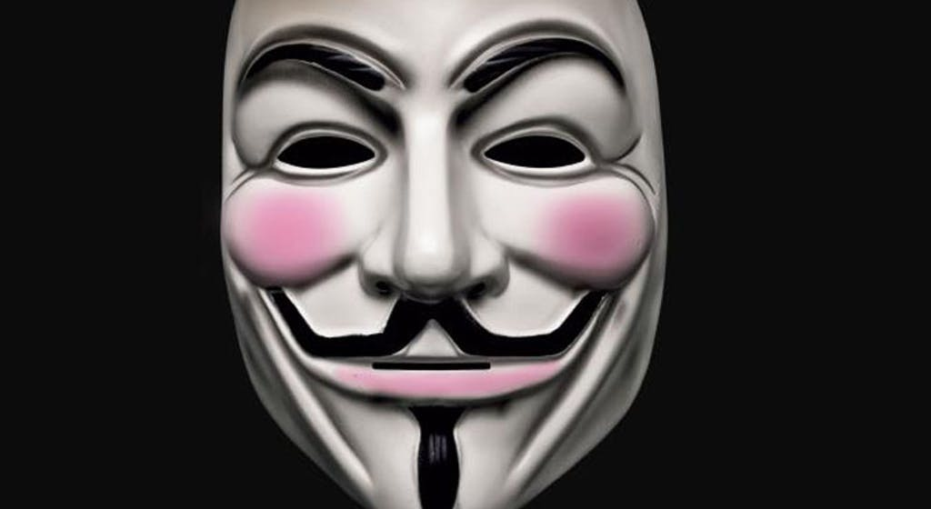
Dünyaca məşhur olan "Anonymous" xaker qrupu
Bu xaker qrupu müxtəlif siyasi hadisələrdə, adətən dövlət təşkilatlarına aid web saytlarına hücumlar təşkil edərək etirazlarını bildirən biri xaker qrupudur.

Slide 24

Bəzi fəaliyyətləri
2)Hal Turner hücumu
4)Plan Chanology
1)Habbo hücumu
3) Chriz Forcandın həbs olunması
5)No cussing Club
7) Avstraliyada internet senzurasına qarşı aksiyalar
9)Opİsrael əməliyyatı
6)etiraz aksiyası
10)OpTurkey əməliyyatı
8) Ərəb baharına dəstək

Slide 25
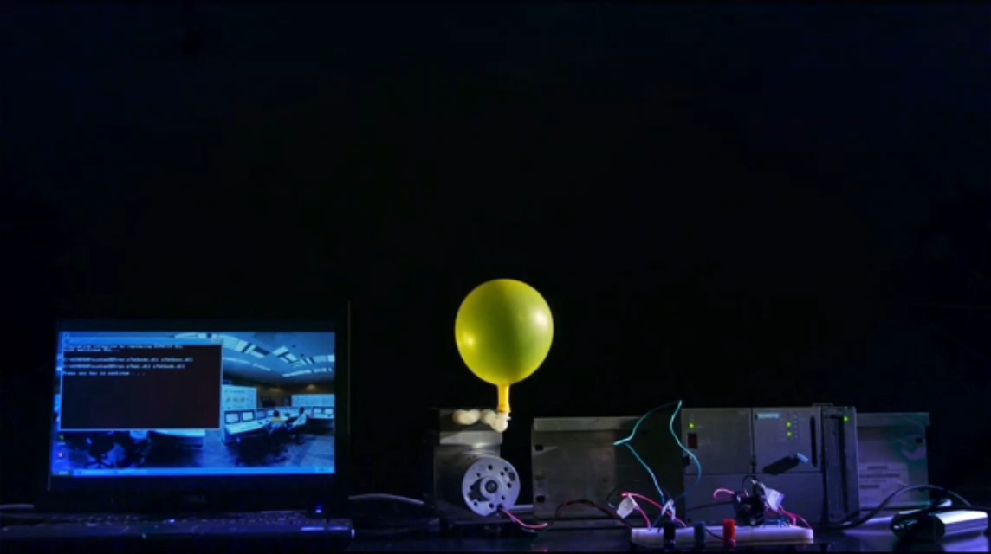

Slide 26

Diqqətiniz üçün təşəkkürlər

